Slide 1
首批国家5A级风景区

Slide 2
首批国家5A级风景区一览表
北京故宫博物院
湖南张家界武陵源风景区
河南龙门石窟景区
湖北武汉黄鹤楼公园
云南石林风景名胜区
四川峨眉山景区
西藏布达拉宫
陕西华清池
山东蓬莱阁景区
广西漓江景区
江苏苏州拙政园
安徽黄山风景区
福建鼓浪屿风景区
贵州黄果山瀑布景区
青海塔尔寺旅游区
黑龙江镜泊湖风景区
吉林长白山旅游景区
江西庐山风景旅游区
甘肃嘉峪关文物景区

Slide 3
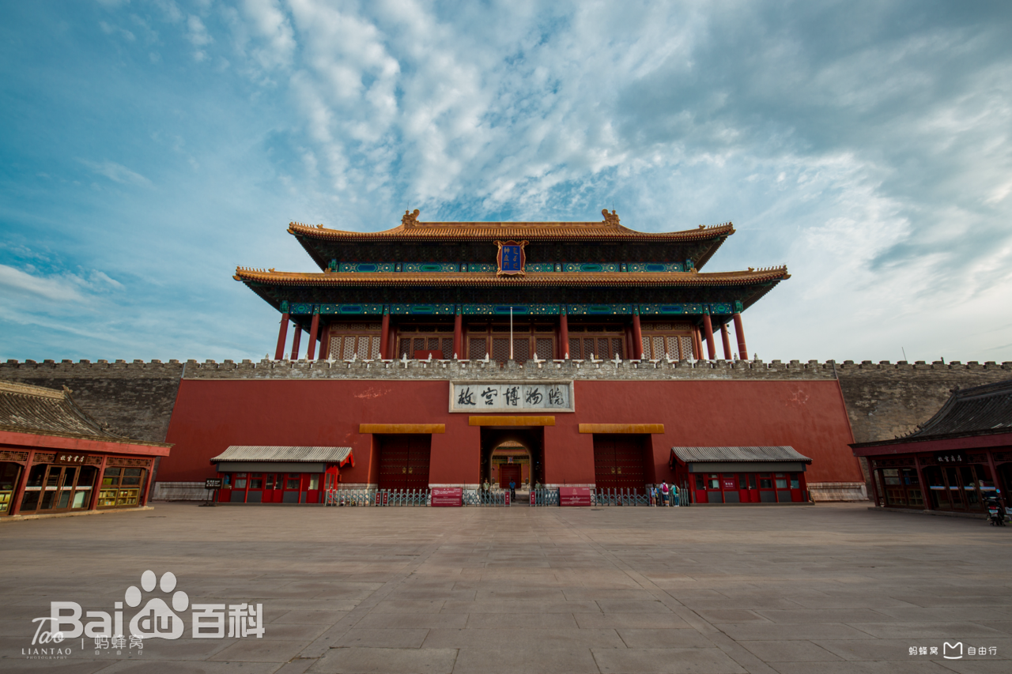
北京故宫博物院
北京故宫博物院建立于1925年10月10日，位于北京故宫紫禁城内。是在明朝、清朝两代皇宫及其收藏的基础上建立起来的中国综合性博物馆，也是中国最大的古代文化艺术博物馆，其文物收藏主要来源于清代宫中旧藏，是第一批全国爱国主义教育示范基地。

Slide 4
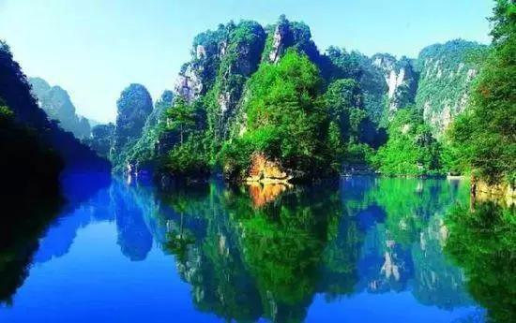
湖南张家界武陵源风景区
武陵源风景名胜区位于中国中部湖南省西北部，位于东110°20'30"～110°41'15"、北纬29°16'25"～29°24'25"之间，由张家界市的张家界国家森林公园、慈利县的索溪峪自然保护区和桑植县的天子山自然保护区组合而成，后又发现了杨家界新景区，总面积500平方公里。

Slide 5
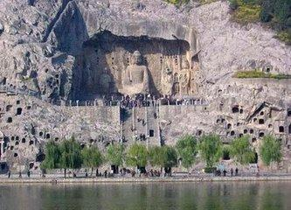
河南龙门石窟景区
龙门石窟是中国石刻艺术宝库之一，现为世界文化遗产、全国重点文物保护单位、国家AAAAA级旅游景区，位于河南省洛阳市洛龙区伊河两岸的龙门山与香山上。龙门石窟与莫高窟、云冈石窟、麦积山石窟并称中国四大石窟。

Slide 6
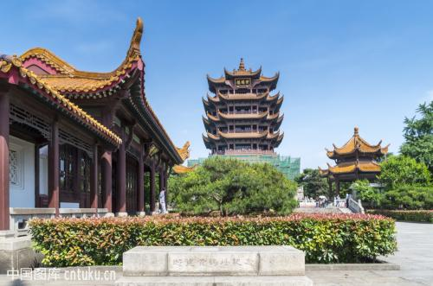
湖北武汉黄鹤楼公园
武汉市黄鹤楼公园：位于武昌蛇山上的黄鹤楼为“江南三大名楼”之一，该楼始建于三国时期吴黄武二年（公元223年），传说是为了军事目的而建。历代文人墨客到此游览，留下了不少脍炙人口的诗篇。其中以崔颢一首“昔人已乘黄鹤去，此地空余黄鹤楼”成为千古绝唱，令其名声大噪。黄鹤楼公园由南楼、白云阁、毛泽东词亭、搁笔亭、千禧吉祥钟、鹅碑亭、岳武穆遗像亭、胜像宝塔、石牌坊、诗碑郎、黄鹤归来铜雕及陈友谅墓等景点组成。不登此楼可以说不算真正到过武汉。

